Slide 1
7.3 用频率采样法设计FIR滤波器
频率采样法是从频域出发，把给定的理想频率响应H_{d}(e^{jω})以等间隔采样
以此H_{d}(k)作为实际FIR数字滤波器的频率响应的采样值H(k)，即令
H(k)=H_{d}(k)=H_{d}(e^{jω})|_{ω=2πk/N} k=0, 1, 2, …, N-1
知道H(k)后, 由IDFT定义, 可以用这N个采样值H(k)来惟一确定有限长序列h(n)，即
n=0, 1, 2, …, N-1
其系统函数H(z)为

Slide 2
7.3 用频率采样法设计FIR滤波器
1、 线性相位的约束
如果我们设计的是线性相位的FIR滤波器，则其采样值H(k)的幅度和相位一定要满足前面所讨论的四类线性相位滤波器的约束条件。 
（1）对于第一类线性相位滤波器，即h(n)偶对称，长度N为奇数时，  H(e^{jω})=H(ω)e^{jθ(ω)}
式中：
第一类线性相位滤波器幅度函数H(ω)关于ω=0, π, 2π为偶对称，即

Slide 3
7.3 用频率采样法设计FIR滤波器
如果采样值H(k)=H(e^{j2πk/N})也用幅值H_{k}（纯标量）与相角θ_{k}表示， 即
并在ω=0～2π之间等间隔采样N点
k=0, 1, 2, …, N-1
将ω=ω_{k}代入，并写成k的函数, 有：
H_{k}满足偶对称要求。

Slide 4
7.3 用频率采样法设计FIR滤波器
（2） 对于第二类线性相位FIR滤波器，即h(n)偶对称，N为偶数，则其H(e^{jω})的表达式仍为
但是，其幅度函数H(ω)关于ω=π是奇对称的，关于ω=0, 2π为偶对称，
H(ω)=-H(2π-ω)
所以，这时的H_{k}也应满足奇对称要求
H_{k}=-H_{N-k}

Slide 5
7.3 用频率采样法设计FIR滤波器
（3） 对于第三类线性相位FIR滤波器，即h(n)奇对称，N为奇数，时， H(e^{jω})=H(ω)e^{jθ(ω)}
式中：
第三类线性相位滤波器幅度函数H(ω)关于ω=0, π, 2π为奇对称，即
将ω=ω_{k}=2πk/N代入并写成k的函数，得:
即H_{k}满足奇对称要求。

Slide 6
7.3 用频率采样法设计FIR滤波器
（4）对于第四类线性相位FIR滤波器，即h(n)奇对称，N为偶数，则其H(e^{jω})的表达式仍为
但是，其幅度函数H(ω)关于ω=π是偶对称的，关于ω=0, 2π为奇对称， 即
所以，这时的H_{k}也应满足偶对称要求
而θ_{k}则与前面公式相同。

Slide 7
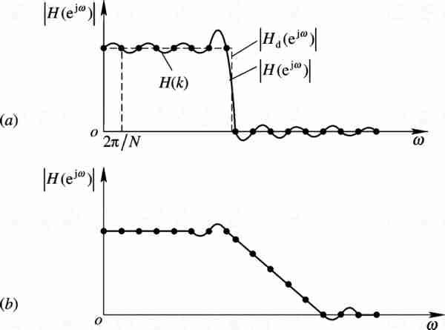
7.3 用频率采样法设计FIR滤波器
逼近误差及其改进措施
频率采样法是比较简单的，但是我们还应该进一步考察， 用这种频率采样所得到的系统函数究竟逼近效果如何？
采样点上滤波器的实际频率响应是严格地和理想频率响应数值相等的。但是在采样点之间的频响有一定的逼近误差，误差大小取决于理想频率响应曲线形状。理想频率响应特性变化越平缓，逼近误差越小。反之，如果采样点之间的理想频率特性变化越陡，误差就越大，因而在理想频率特性的不连续点附近，就会产生肩峰和起伏。

Slide 8
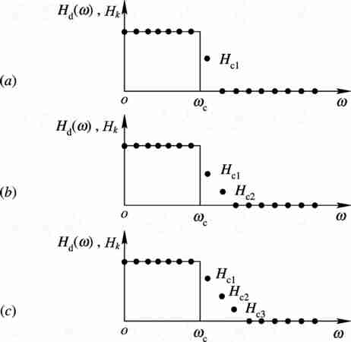
7.3 用频率采样法设计FIR滤波器
加过渡带
（a） 一点过渡带; (b) 二点过渡带; (c) 三点过渡带

Slide 9
7.3 用频率采样法设计FIR滤波器
【例1】用频率采样法设计一线性相位滤波器，N=15，幅度采样值为
试设计采样值的相位θ_{k}，并求h(n)及H(e^{jω})的表达式。 
解：因本题所给N=15，且Ｈ_{k}=H_{N-k}满足偶对称条件，H₀=1， 这是第一类线性相位滤波器。相位 ，因此有：
0≤k≤14
0≤n≤14

Slide 10
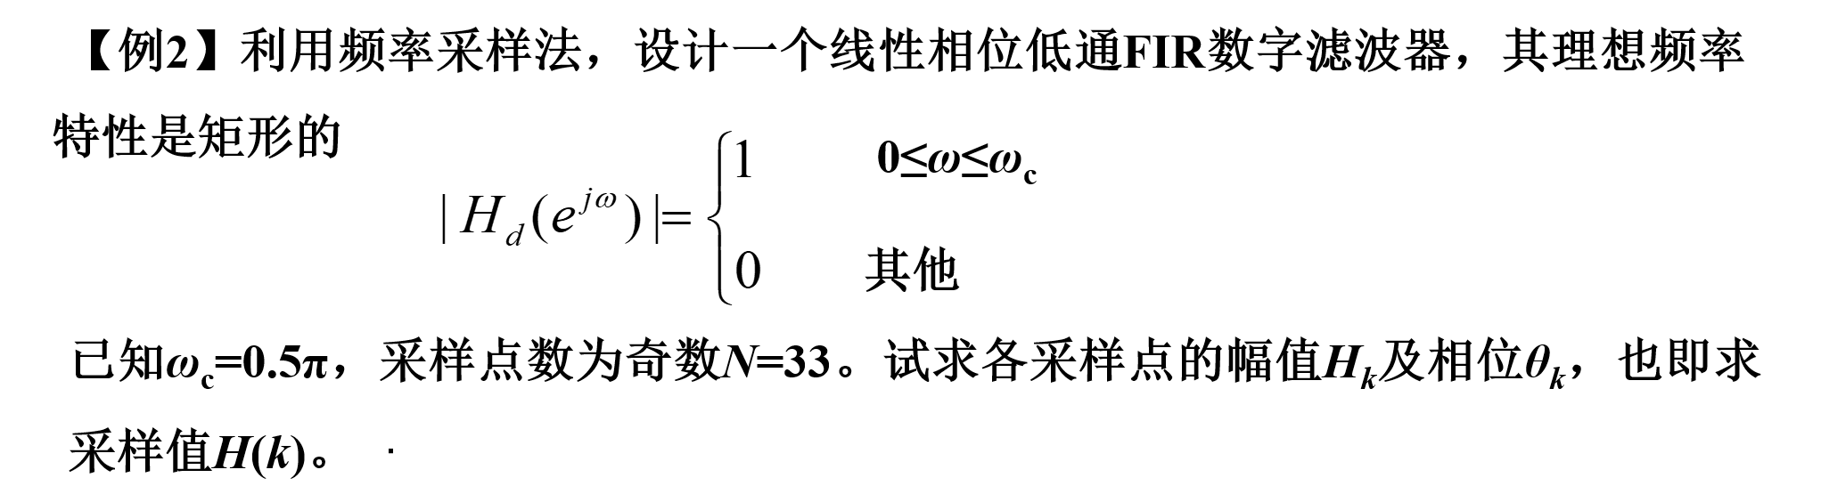

Slide 11
7.3 用频率采样法设计FIR滤波器
【例2】利用频率采样法，设计一个线性相位低通FIR数字滤波器，其理想频率特性是矩形的
0≤ω≤ω_{c}
其他
已知ω_{c}=0.5π，采样点数为奇数N=33。试求各采样点的幅值H_{k}及相位θ_{k}，也即求采样值H(k)。 
解 N=33, 且低通滤波器幅度特性H(0)=1。这属于第一类线性相位滤波器。第一类线性相位滤波器的幅度特性H(ω)关于ω=π为偶对称， 即
0≤k≤8, 25≤k≤32
0≤k≤32
9≤k≤24

Slide 12
7.3 用频率采样法设计FIR滤波器
频率采样法
优点：是可以在频域直接设计，并且适合最优化设计;
缺点：是采样频率只能等于2π/N的整数倍，因而不能确保截止频率ω_{c}的自由取值，要想实现自由地选择截止频率，必须增加采样点数N，但这又使计算量加大。

Slide 13
7.4 FIR滤波器和IIR滤波器的比较
1、IIR滤波器可以用较少的阶数获得很高的选择特性，这样一来，所用存储单元少，运算次数少，较为经济而且效率高。但是这个高效率的代价是以相位的非线性得来的。选择性越好，非线性越严重。相反，FIR滤波器可以得到严格的线性相位。但是，如果需要获得一定的选择性，则要用较多的存储器和较多的运算， 成本比较高， 信号延时也较大。
2、从结构上看，IIR必须采用递归型结构，极点位置必须在单位圆内; 否则, 系统将不稳定。此外，在这种结构中，由于运算过程中对序列的四舍五入处理， 有时会引起微弱的寄生振荡。相反，FIR滤波器主要采用非递归结构，不论在理论上还是在实际的有限精度运算中都不存在稳定性问题，运算误差也较小。

Slide 14
第7章 作业
5（窗函数）
7（窗函数）
8（频采+一点过渡带，答案有问题）

